Slide 1

PQRSDF MARZO
EXPERIENCIA DEL USUARIO

Slide 2

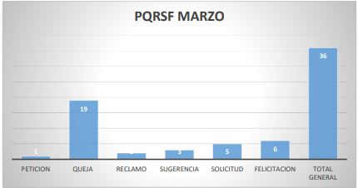

PQRSDF
Durante el mes de marzo se registraron 36 PQRSF; las cuales corresponden a 19 quejas, 1 petición, 2 reclamos, 3 sugerencias, 6 felicitaciones y 5 solicitud.

Slide 3

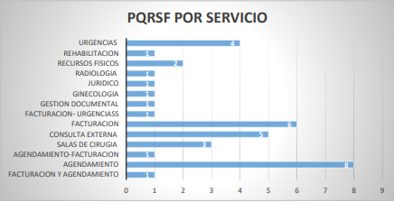

PQRSDF POR SERVICIO
Los servicios con mayor numero de PQRSF, corresponden a agendamiento 9, facturación 6, consulta externa 5, urgencias 4.

Slide 4
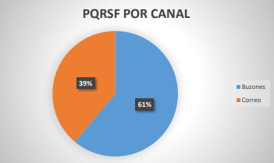

PQRSDF POR CANAL DE RECEPCIÓN

Slide 5

Demoras en la atención médica:
Quejas comunes: Los pacientes y familiares mencionan repetidamente la demora en la atención, especialmente en servicios de urgencias, consultas médicas y procedimientos como colonoscopias. La demora en ser atendido por un médico, así como la falta de agenda para citas médicas, es un problema frecuente.
Impacto: Esto genera frustración y desconfianza en los usuarios, que sienten que no reciben la atención oportuna, lo que puede tener consecuencias negativas para la salud de los pacientes.
2. Falta de disponibilidad de citas médicas:
Quejas comunes: Muchos usuarios han intentado agendar citas sin éxito, ya sea por teléfono o en línea, y se enfrentan a problemas para conseguir una cita médica, especialmente con especialistas como ortopedistas, neurocirujanos y gastroenterólogos.
Impacto: La falta de agendamiento de citas puede generar demoras innecesarias en el tratamiento de los pacientes, lo que afecta su bienestar y prolonga su malestar.
3. Atención y trato del personal:
Quejas comunes: Hay varias quejas sobre la actitud y comportamiento de algunos empleados, especialmente en áreas como facturación, urgencias y otros servicios administrativos. Los usuarios mencionan un trato grosero, despectivo y, en algunos casos, falta de respeto hacia los pacientes.

Slide 6


